Slide 1
Writing Good C++ Code
Lesson 4
Chen, Shenghao

Slide 2
一、转发引用（Forwarding Reference）

Slide 3
转发引用——定义
正式名称：forwarding reference，中文为转发引用
曾用名称：universal reference，中文为万能引用/通用引用
形式：
1) 写作T&&或auto&&形式
2) 需要编译器进行类型推导
3) 不具有const/volatile限定（cv-unqualified）
4) 如果是auto&&，那么赋值运算符右边不能是初始化列表（std::initializer_list）

Slide 4
转发引用——定义
以下都是转发引用：
// ①
template <typename T>
void f(T&& param);
// ②
auto&& i = 3;
// ③ 模板类成员函数具有独立的类型参数
template <typename T>
class MyClass {
public:
template <typename U>
void f(U&& param);
};

Slide 5
转发引用——定义
以下都不是转发引用，而是右值引用：
// ① 具体类型，无需类型推导
class MyClass {};
MyClass&& mc1 = MyClass();
// ② 不是采用T&&形式
template <typename T>
void f(std::vector<T>&& param);
// ③ T&&前有const限定
template <typename T>
void f(const T&& param);
// ④ 模板类成员函数没有独立的类型参数
template <typename T>
class TempClass {
public:
void f(T&& param);
};
// ⑤ auto&&用初始化列表来初始化
auto&& list = { 1, 2, 3 };

Slide 6
转发引用——作用
能够同时接收左值和右值实参
作为对比，const T&形参也能同时接收左值和右值实参，但函数将无法修改参数，从而无法应用移动语义等高效编程技巧
无需显式重载左值引用和右值引用版本的函数，减少代码冗余
如果参数个数有n个，每个都支持左值引用和右值引用，则不使用转发引用时，需要写2 ^ n个函数重载版本；使用转发引用，只需要写1个
如果函数体内需要保留形参保留原本的左值/右值属性，可使用std::forward
这也正是其被定名为转发引用（forwarding reference）的原因

Slide 7
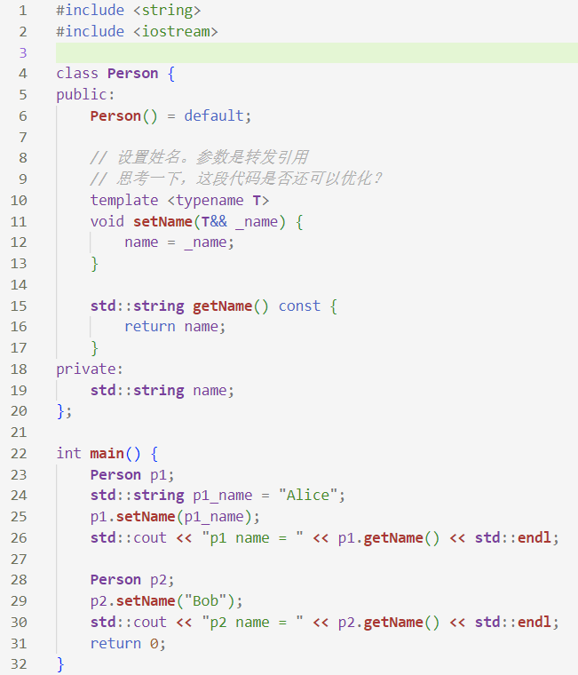
转发引用——示例
setName函数同时接收左值和右值实参
思考：对于本例，在setName函数体中：
_name是左值还是右值？
_name被实例化为何种类型？
只考虑移除引用后的类型

Slide 8
转发引用——示例
_name是左值还是右值？
_name有名称，所以是左值；这与实参是左值还是右值无关
_name是左值，意味着赋值时无法应用移动语义以提高效率

Slide 9
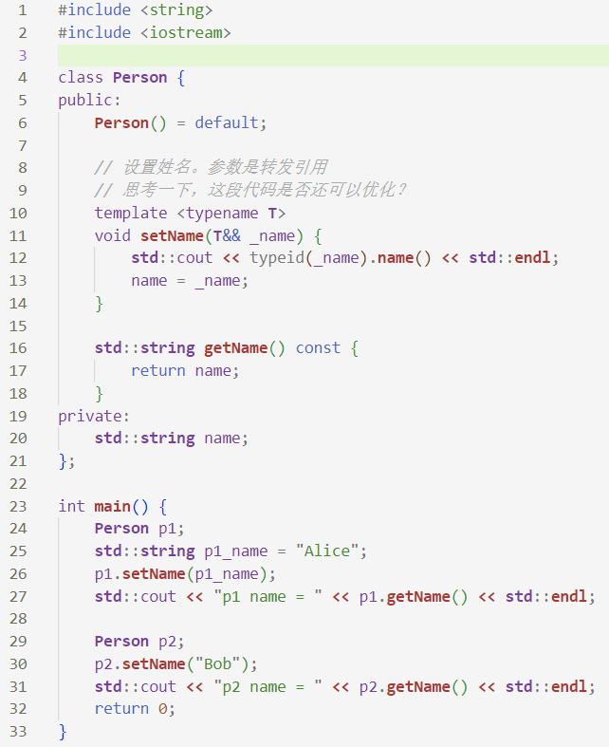
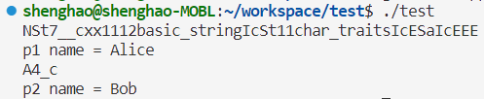
转发引用——示例
_name被实例化为何种类型？
只考虑移除引用后的类型
注意：第二次调用时，_name被实例化为原生字符串类型，而不是std::string类型
更加高效
这体现了转发引用在类型方面的灵活性
std::string
const char[4]

Slide 10
二、std::forward

Slide 11
std::forward
保留一个变量本来的左值/右值属性
理论上可用于任何变量；但编程实践中，通常只用于转发引用
转发引用可以同时接收左值和右值实参。但是，在函数体内，形参总是被视为左值
std::forward会保留实参原本的左值/右值属性

Slide 12
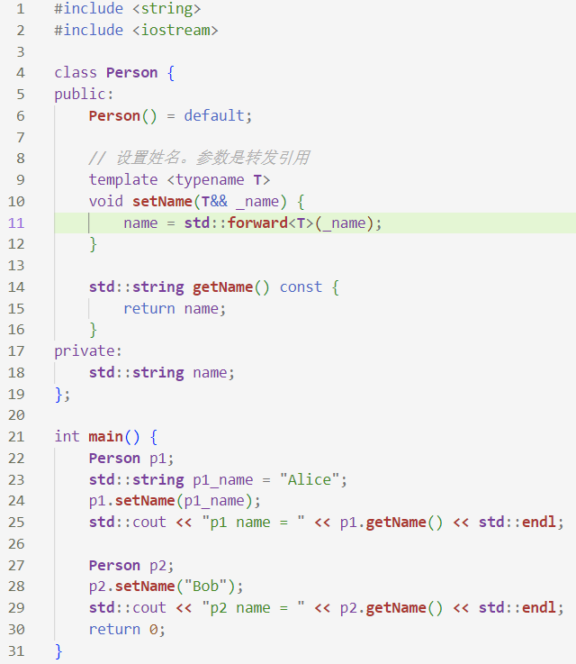
使用std::forward实现完美转发

Slide 13
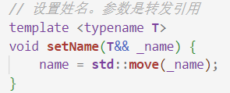
std::move与std::forward
如果确定形参是左值引用/右值引用，则不应使用std::forward
左值引用形参：不需要任何转换
右值引用形参：应当使用简洁高效的std::move，而不是std::forward
值传递的形参：根据需要，直接传递（左值），或者应用std::move（转换为右值）后传递
如果对转发引用使用std::move，而不是std::forward，会怎么样？

Slide 14
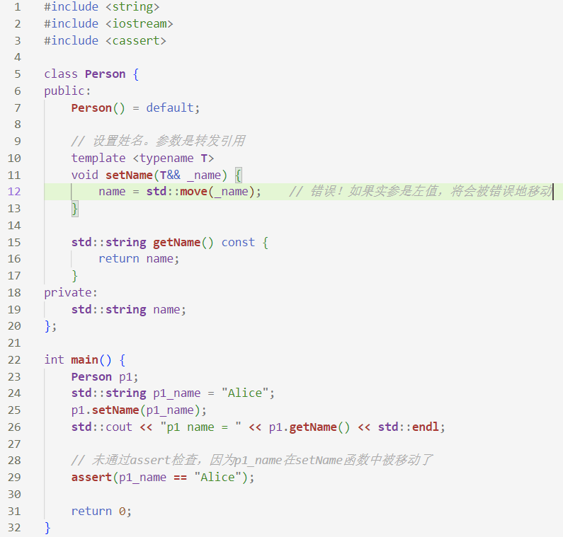
std::move与std::forward
绝对不要对转发引用使用std::move！

Slide 15
对右值引用使用std::move 对转发引用使用std::forward

Slide 16
三、引用折叠—— 转发引用的本质和std::forward原理

Slide 17
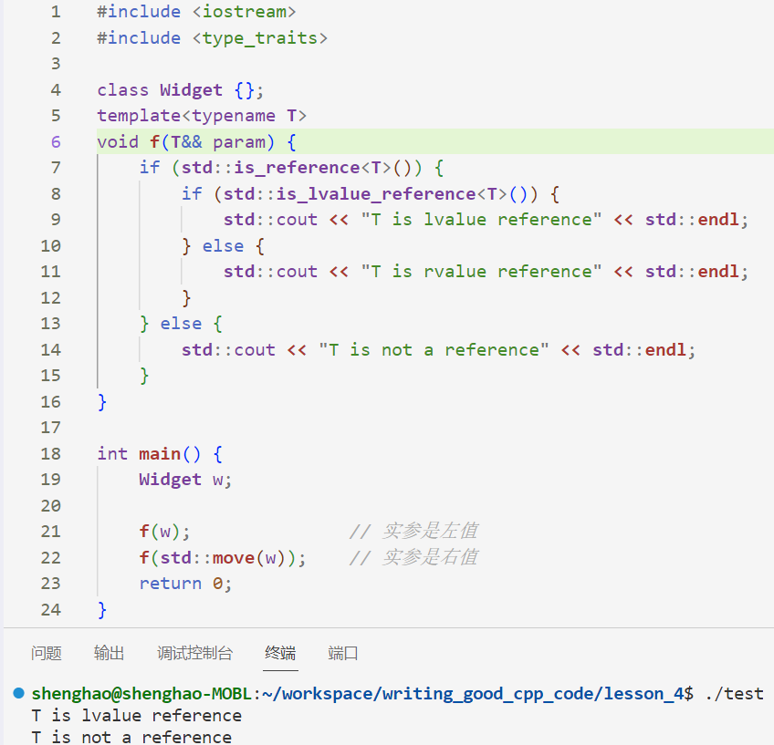
模板类型参数T的推导
对于转发引用，在实例化时，类型参数T按照如下规则推导：
如果实参是左值，则T被推导为左值引用
如果实参是右值，则T被推导为非引用

Slide 18

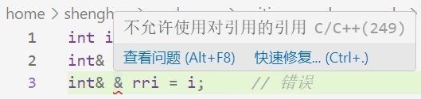
引用的引用——引用折叠
我们无法手动声明引用的引用

Slide 19
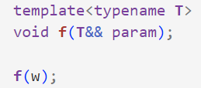
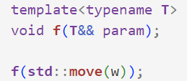

引用的引用——引用折叠
但编译器可以推导出引用的引用
实参是左值
T被推导为左值引用
实参是右值
T被推导为非引用
引用折叠（Reference Collapsing）：
如果编译器进行类型推导过程中，产生了引用的引用，那么会按照如下规则简化（折叠）为单个引用：
如果任一引用为左值引用，则结果为左值引用；如果两个引用都是右值引用，结果为右值引用。
引用折叠

Slide 20
转发引用的本质
转发引用中的&&，本质上仍然是右值引用，而不是某种新的引用类型
转发引用 = 右值引用 + 类型推导 + 引用折叠
转发引用的概念是有意义的，因为它使开发人员不必一定意识到引用折叠的存在，也能够轻松使用该特性

Slide 21
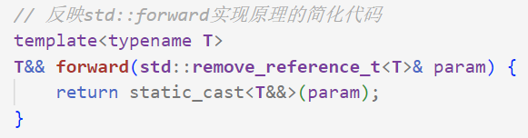
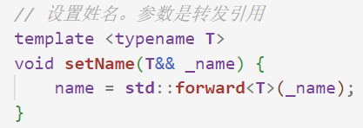
std::forward原理
假设_name原生（非引用）类型为std::string
若setName实参是左值，则T被推导为左值引用（std::string&）；在std::forward中，触发引用折叠，返回左值引用
若setName实参是右值，则T被推导为非引用（std::string）；在std::forward中，不触发引用折叠，直接返回右值引用
右值引用作为函数返回值时是右值

Slide 22
THE END

